Slide 1
Писатели-юбиляры
2019
© МАУК МЦБ, 2018
Информационно-библиографический отдел

Slide 2
2019
март
апрель
май
июнь
июль
август
сентябрь
октябрь
ноябрь
декабрь
февраль
январь

Slide 3
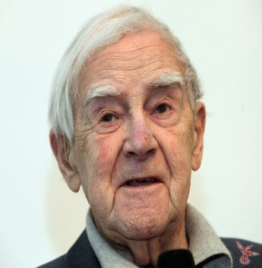
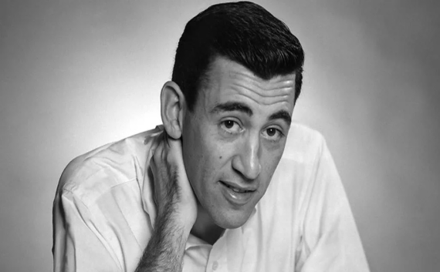
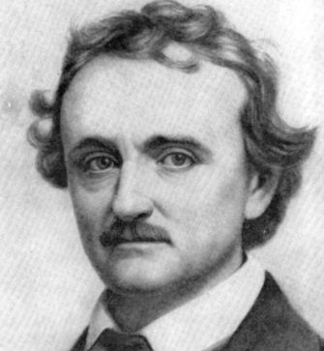
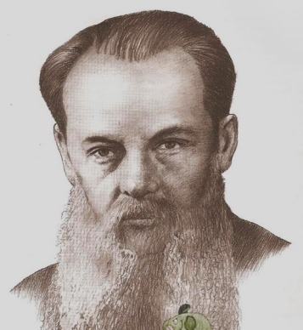
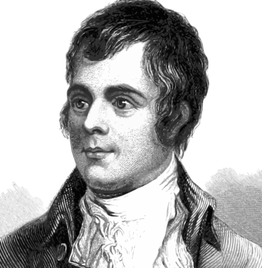
Январь
1 января 1919
родился Даниил Александрович Гранин, русский писатель
1 января 1919
родился Джером Д. Сэллинджер, американский писатель
назад
27 января 1809
родился Эдгар А. По – американский писатель, поэт, эссеист
15 января 1879
родился Павел Петрович Бажов, русский писатель, фольклорист, публицист
25 января 1759
родился
Роберт Бернс, шотландский
поэт,
Фольклорист

Slide 4
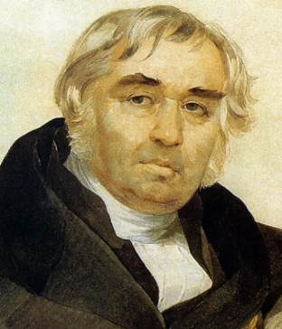
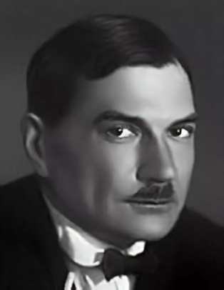
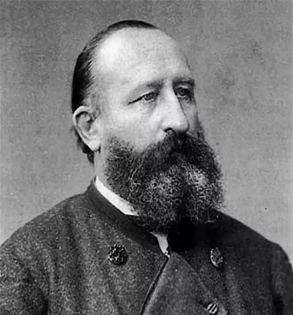
Февраль
2 февраля 1769
родился Иван Андреевич Крылов, русский поэт, публицист и баснописец
назад
1 февраля 1884
Родился Евгений Иванович Замятин, русский писатель, публицист, киносценарист
2 февраля 1829 родился Альфред Эдмунд Брем – немецкий зоолог, путешественник и публицист

Slide 5
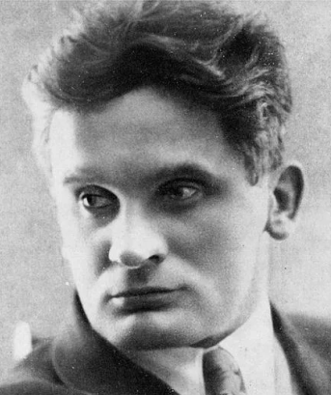
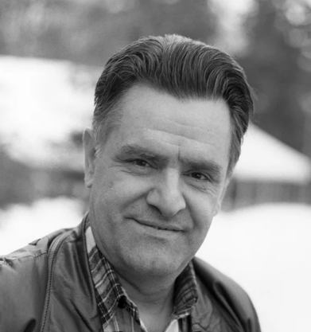
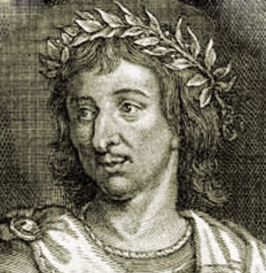
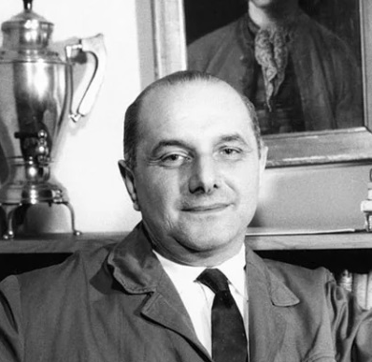
Март
3 марта 1899
родился Юрий Карлович Олеша – русский писатель, драматург, киносценарист
6 марта 1929
родился Фазиль Абдулович Искандер – русский писатель, журналист, сценарист
назад
6 марта 1619
родился Савиньен Сирано де Бержерак – французский писатель и драматург
6 марта 1909
родился
Станислав Ежи Лец – польский писатель-сатирик, философ

Slide 6
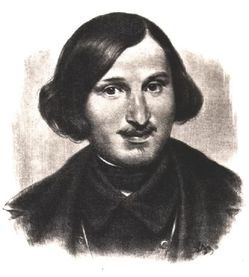
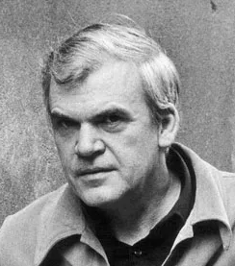
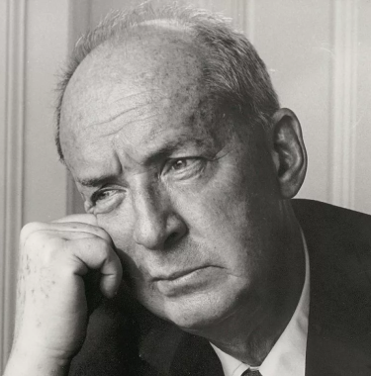
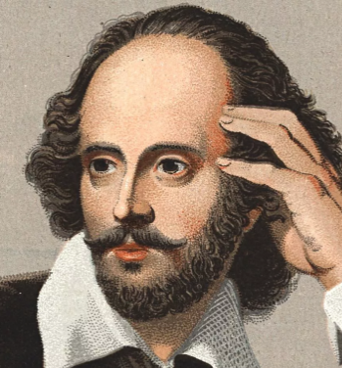
Апрель
1 апреля 1809
родился Николай Васильевич Гоголь - русский писатель, драматург, поэт,
1 апреля 1929
родился Милан Кундера – французский прозаик чешского происхождения
назад
10 апреля 1899
родился Владимир Владимирович Набоков – русский и амер. писатель
26 апреля 1564
родился Уильям Шекспир – английский национальный поэт и драматург

Slide 7
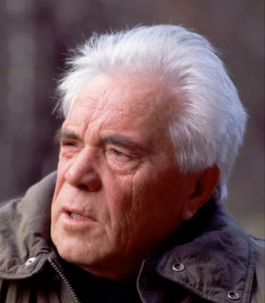
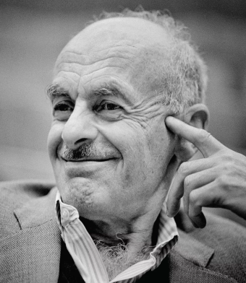
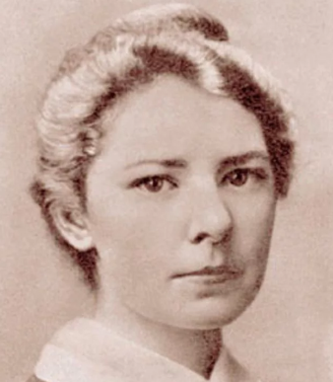
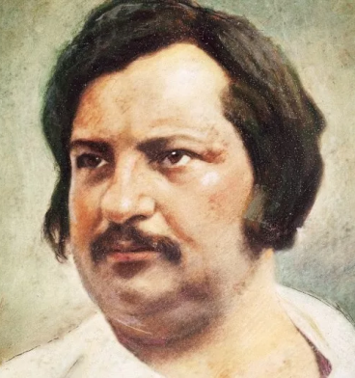
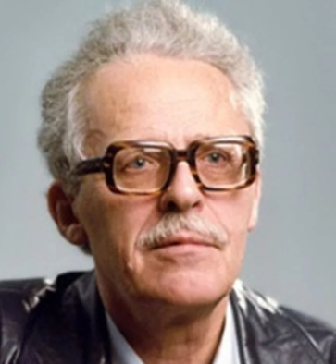
Май
1 мая 1924
родился Виктор Петрович Астафьев, российский писатель, драматург
9 мая 1924
родился Булат Шалвович Окуджава, советский поэт, бард
назад
11 мая 1864
родилась Этель Лилиан Войнич, английская писательница
20 мая 1799
Родился Оноре де Бальзак – французский писатель-реалист
21 мая 1924
родился Борис Львович Васильев – русский писатель и сценарист

Slide 8
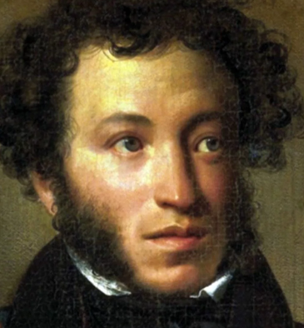
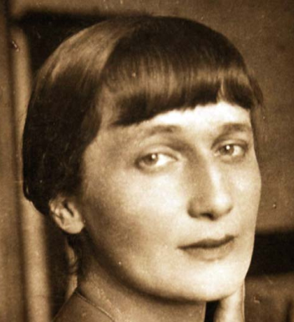
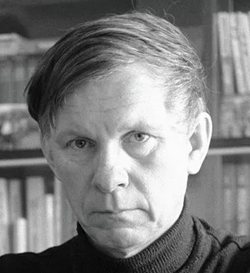
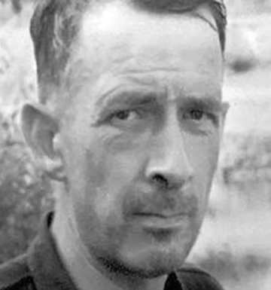
Июнь
6 июня 1799
родился Александр Сергеевич Пушкин, русский писатель, поэт, драматург
11 июня 1889
родилась Анна Андреевна Ахматова, русская поэтесса Серебряного века
назад
19 июня 1924
родился Василь Владимирович Быков – белорусский писатель, участник ВОВ
11 июня 1914
родился Юрий Вячеславович Сотник – советский детский писатель

Slide 9
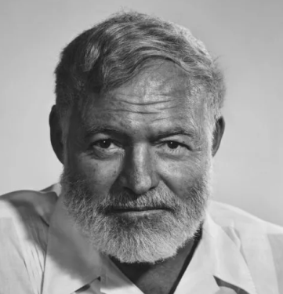
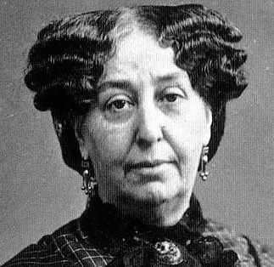
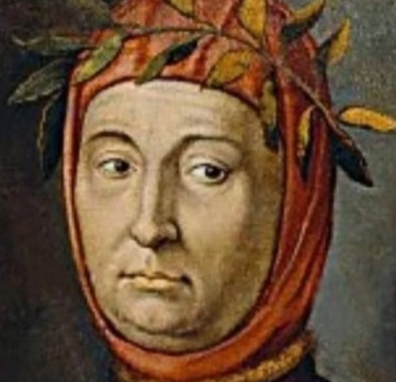
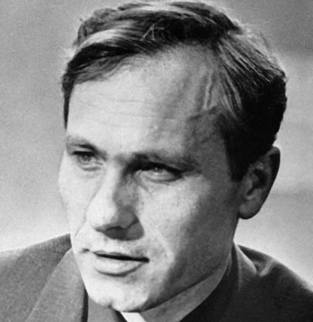
Июль
21 июля 1899
родился Эрнест Миллер Хэмингуэй – американский писатель, журналист
1 июля 1804
родилась Жорж Санд – скандально известная французская писательница
назад
20 июля 1304
родился Франческо Петрарка – итальянский поэт-гуманист
25 июля 1929
родился Василий Макарович Шукшин – советский писатель, киносценарист

Slide 10
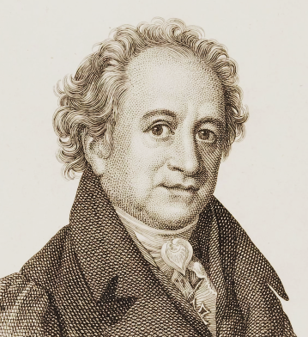
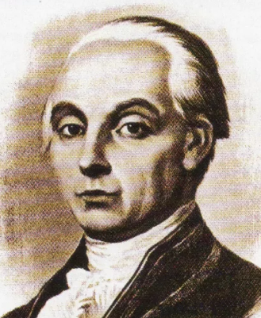
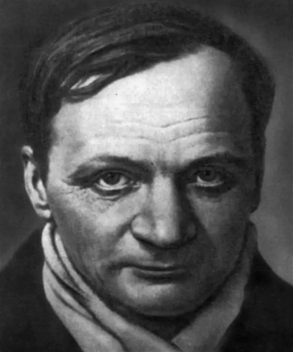
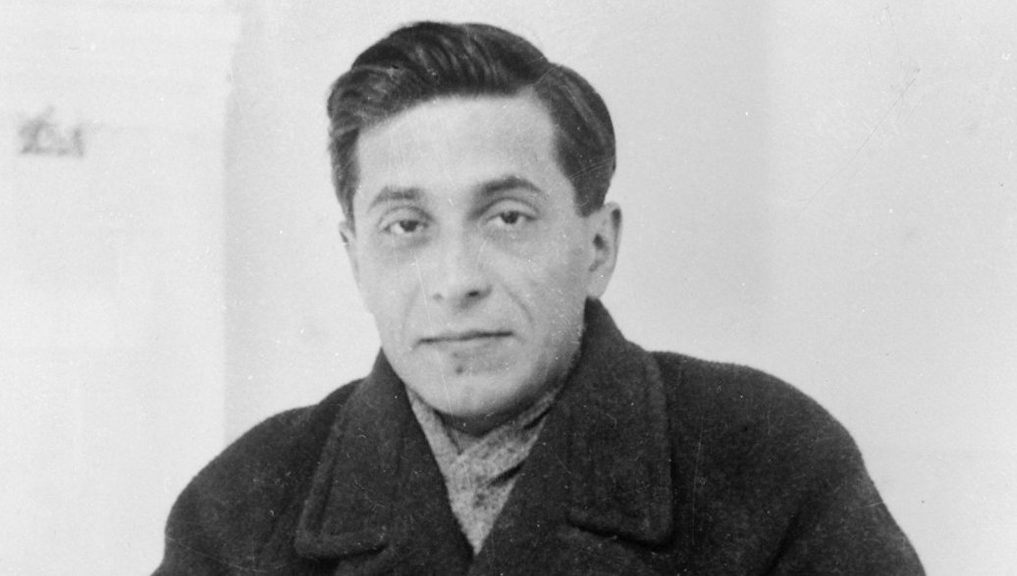
Август
28 августа 1749
родился Иоганн Вольфганг Гёте – немецкий поэт, государственный деятель
20 августа 1749
родился Александр Николаевич Радищев, российский писатель, философ
назад
16 августа 1889
родился Андрей Платонович Платонов – советский писатель , киносценарист
9 августа 1894
родился Михаил Михайлович Зощенко – советский писатель, драматург

Slide 11
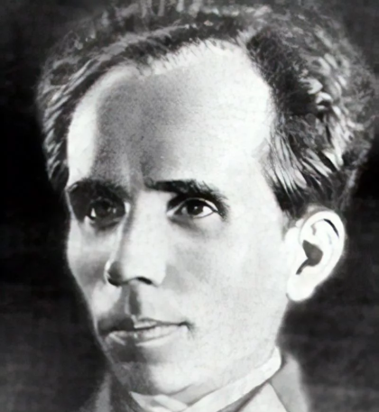
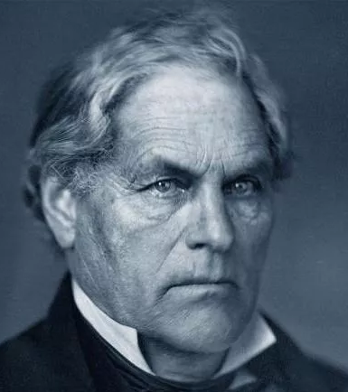
Сентябрь
назад
16 сентября 1904
родился Николай Алексеевич Островский - советский писатель
15 сентября 1789
родился Джеймс Фенимор Купер – американский романист и сатирик

Slide 12
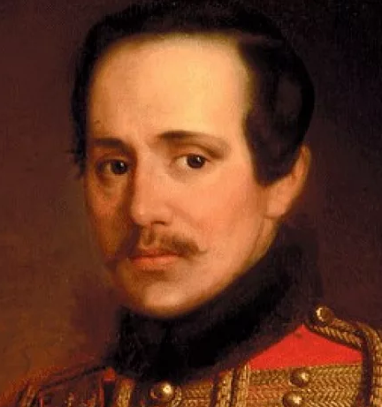
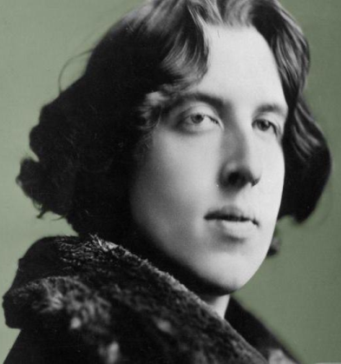
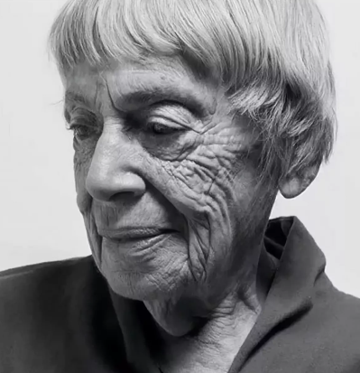
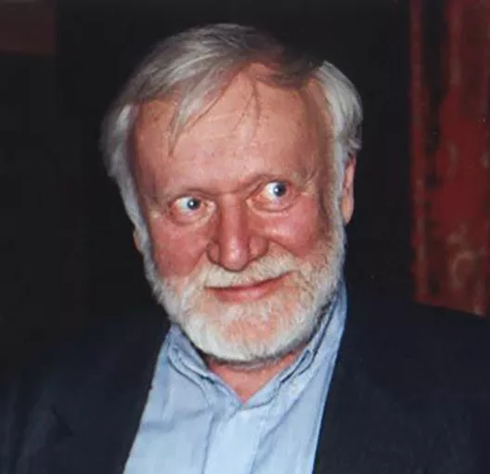
Октябрь
3 октября 1814
родился Михаил Юрьевич Лермонтов – русский поэт, прозаик и драматург
6 октября 1854 родился Оскар Уайльд - английский писатель и поэт
назад
21 октября 1929
родилась Урсула Кребер ле Гуин – американская писательница в жанре фэнтези
18 октября 1934
родился Кир Всеволодовчи Булычёв - русский писатель-фантаст и драматург

Slide 13
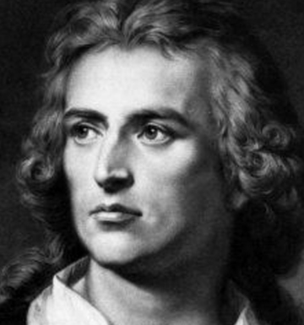
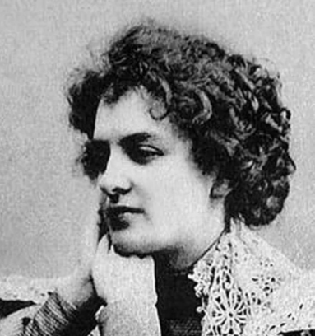
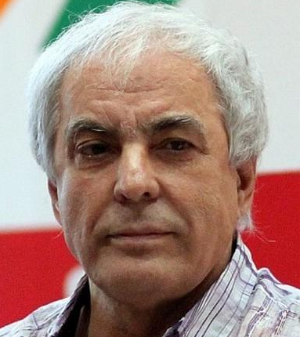
Ноябрь
10 ноября 1759
родился Фридрих Шиллер – немецкий поэт, философ, драматург
назад
8 ноября 1869
родилась Зинаида Николаевна Гиппиус – русская поэтесса Серебряного века
30 ноября 1939
родился Юрий Александрович Никитин – российский писатель-фантаст

Slide 14
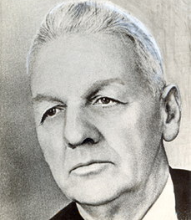
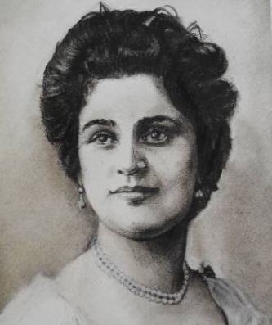
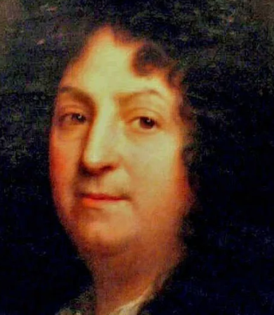
Декабрь
5 декабря 1909
родился Николай Петрович Задорнов – советский писатель и киносценарист
назад
1 декабря 1869
родилась Мирра Александровна Лохвицкая – русская поэтесса Серебряного века
21 декабря 1639
родился Жан-Батист Расин - выдающийся французский драматург

